Slide 1
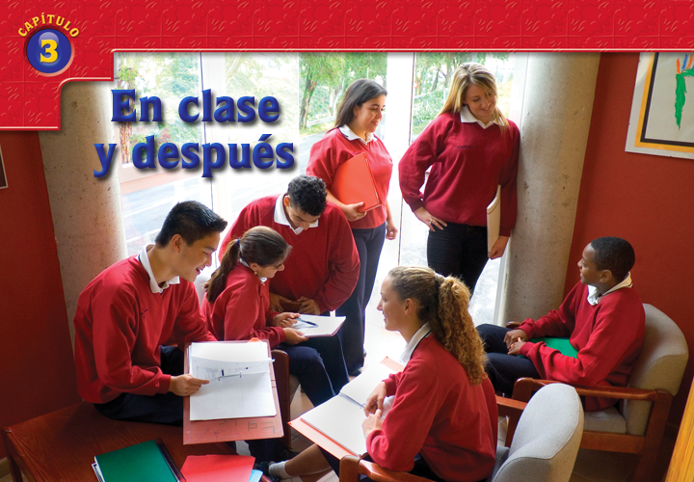
Los alumnos estudian español en una escuela de lenguas en las islas Canarias. Todos tienen su carpeta. Las escuelas donde los alumnos toman cursos de español son muy populares en España y Latinoamérica.
Capítulo 3
1 of 60

Slide 2


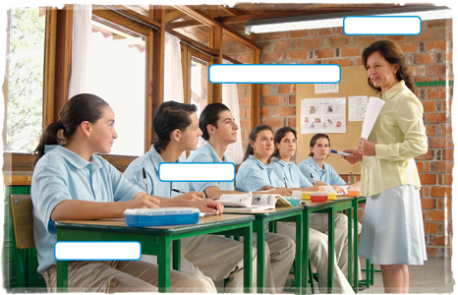

Los alumnos están
en la sala de clase.
La profesora enseña
(el) español.
Los alumnos prestan
atención cuando
ella habla.
Capítulo 3
2 of 60

Slide 3
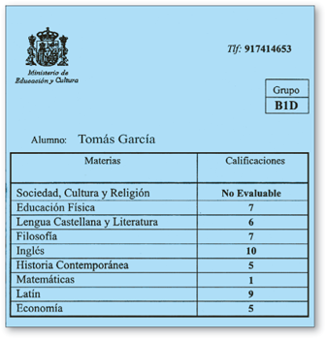
Tomás saca una nota
buena en inglés.
Saca una nota mala
en matemáticas.
Capítulo 3
3 of 60

Slide 4

When you want to get a friend’s attention to
look at something, you can say ______.
¡Mira!
¿Qué pasa?
_________ is a good expression you can use
when you want to find out what’s happening
or what’s going on.
Capítulo 3
4 of 60

Slide 5
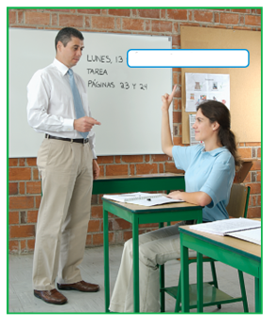
Julia tiene una pregunta.
Levanta la mano.
El profesor contesta la pregunta.
Capítulo 3
5 of 60

Slide 6
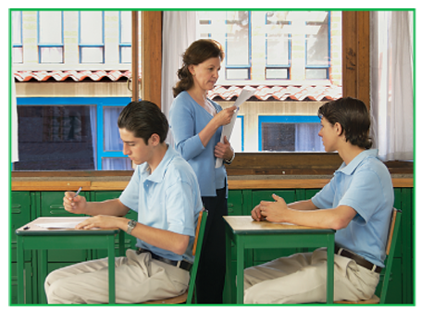
La profesora da un
examen (una prueba).
Los alumnos toman
el examen.
Capítulo 3
6 of 60

Slide 7
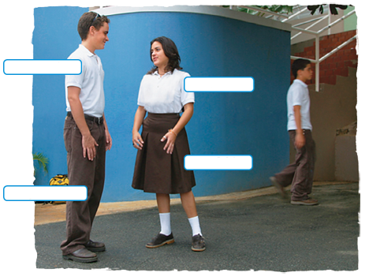
Los alumnos llevan
uniforme a la escuela.
Los muchachos
llevan un pantalón
y una camisa.
Las muchachas
llevan una falda
y una blusa.
Capítulo 3
7 of 60

Slide 8

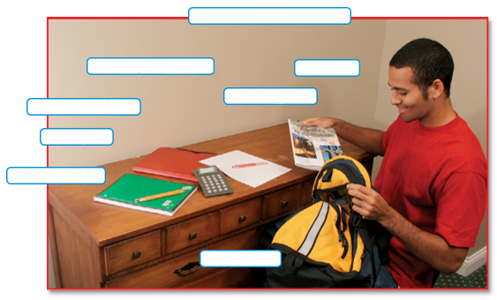
Carlos lleva una mochila. ¿Qué lleva en la mochila?
Capítulo 3
8 of 60

Slide 9
Capítulo 3
9 of 60

Slide 10
Capítulo 3
10 of 60

Slide 11


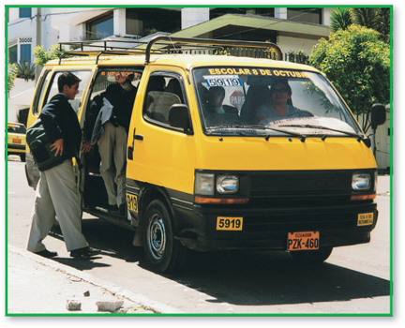
Los alumnos regresan
a casa.
Van en el bus escolar.
Van en bus porque
su casa está lejos de
la escuela.
Capítulo 3
11 of 60

Slide 12
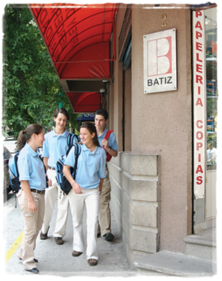
Los alumnos van a casa a pie porque
su casa está cerca de la escuela.
Primero, van a una tienda.
Necesitan materiales escolares.
Capítulo 3
12 of 60

Slide 13
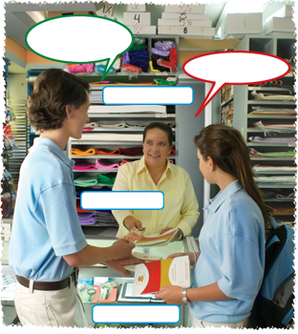

José y María están en la tienda.
Compran una carpeta.
Dan el dinero a la empleada.
Pagan en la caja.
La empleada trabaja en la tienda.
Capítulo 3
13 of 60

Slide 14
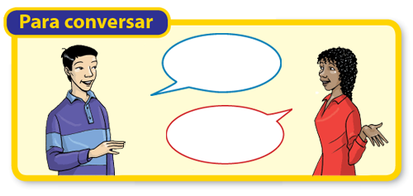


Capítulo 3
14 of 60

Slide 15
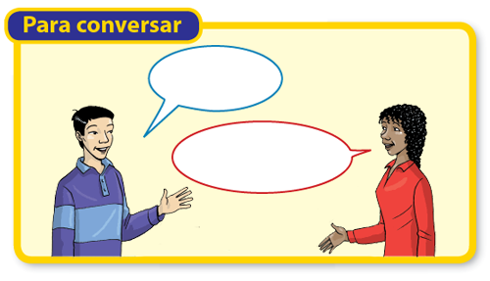


Capítulo 3
15 of 60

Slide 16

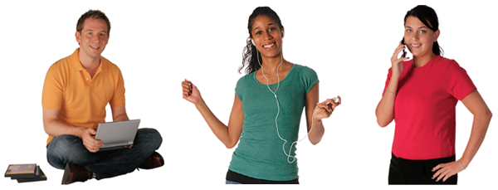
mirar un DVD
escuchar música
hablar en su móvil
Capítulo 3
16 of 60

Slide 17
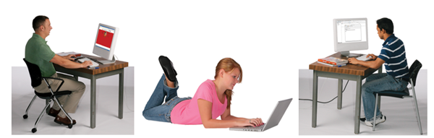
usar la computadora
navegar la red
(el Internet)
enviar correos electrónicos
Capítulo 3
17 of 60

Slide 18
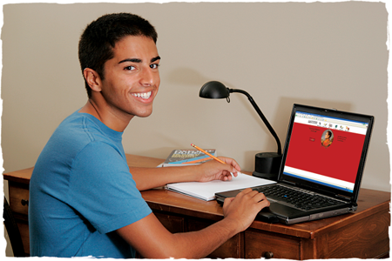
Andrés está en
su cuarto.
Navega la red.
Busca información
en el Internet.
Capítulo 3
18 of 60

Slide 19
Capítulo 3
19 of 60

Slide 20
Capítulo 3
20 of 60

Slide 21


1. Action words are verbs. Most verbs in Spanish belong to a family or
conjugation. Verbs that have an infinitive (to speak, to study) that ends
in -ar (hablar, estudiar) are called -ar verbs or __________________.
In this chapter you have learned the following -ar verbs:
first conjugation verbs
estudiar, enseñar, levantar, contestar, hablar, tomar, mirar, escuchar, sacar, llevar, regresar, necesitar, navegar, buscar, enviar, comprar, pagar, trabajar
Capítulo 3
21 of 60

Slide 22
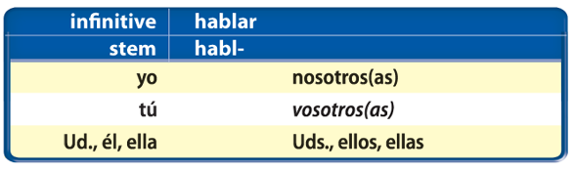
2. All Spanish verbs change their endings according to the ______. Study the
following forms of the verbs hablar and mirar.
subject
Capítulo 3
22 of 60

Slide 23
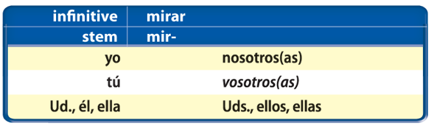


Capítulo 3
23 of 60

Slide 24
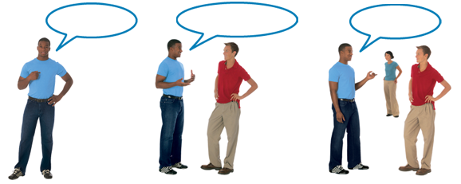

3. Study the following.
When you talk about
yourself, you use the
ending -o.
When you speak
to a friend, you
use the ending -as.
When you talk about
someone, you use the
ending -a.
Capítulo 3
24 of 60

Slide 25
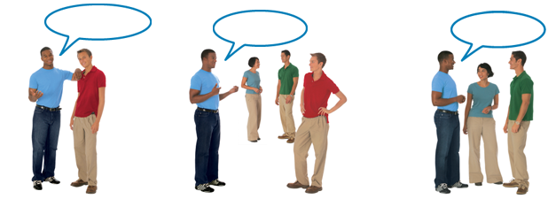
3. Study the following.
When you speak about
yourself and someone
else, you use the
ending -amos.
When you talk about
two or more people,
you use the ending -an.
When you speak to two
or more people, you also
use the ending -an.
Capítulo 3
25 of 60

Slide 26
Capítulo 3
26 of 60

Slide 27
Capítulo 3
27 of 60

Slide 28

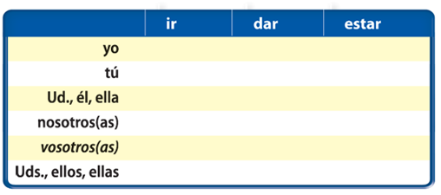





they have a different form
1. The verbs ir, dar, and estar are irregular, because _____________________
______. All the other forms are the same as those of a regular -ar verb.
with yo
Capítulo 3
28 of 60

Slide 29
how you feel
2. You use estar to tell ___________.
—¿Cómo estás?
—Estoy bien, gracias.
where you are
You also use estar to tell ____________.
—¿Dónde estás?
—Estoy en la escuela.
Capítulo 3
29 of 60

Slide 30
Capítulo 3
30 of 60

Slide 31

to or at
1. The preposition a means ______ . A contracts with el to form
one word — ___ . A does not contract with la, las, or los.
al
Él va al cuarto.
Voy a la tienda.
Vamos al gimnasio.
Ellos van a la sala.
Capítulo 3
31 of 60

Slide 32
2. The preposition a has another important use. Whenever the direct object of
a verb is a _______, you must put a before it. This a is not translated. It is
called the __________. Observe the following sentences.
person
a personal
Miro la televisión.
Miro al amigo de Teresa.
Escucho la música.
Escucho a la profesora.
Busco un bolígrafo.
Busco a mis amigas.
Capítulo 3
32 of 60

Slide 33
of or from
3. The preposition de means _________.
De contracts with el to form ____.
It does not contract with la, las, or los.
del
Es el libro del profesor.
Es la escuela de la amiga de Pablo.
Capítulo 3
33 of 60

Slide 34

4. De also forms a part of many other prepositions.
delante del jardín
antes de los exámenes
cerca del carro
detrás de la casa
después de las clases
lejos de la tienda
Capítulo 3
34 of 60

Slide 35
Capítulo 3
35 of 60

Slide 36


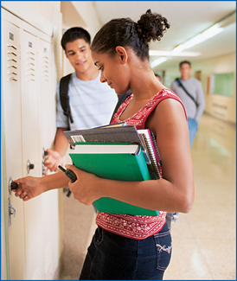
Diego Linda, ¿a qué clase vas ahora?
Linda Voy a la clase de español.
Diego ¿Qué tal tu clase de español?
Linda Es bastante interesante y no
muy difícil.
Diego ¿Hablas en serio?
Linda Sí, sí. Hablo en serio. La señora
Gómez es muy simpática.
Capítulo 3
36 of 60

Slide 37

Diego ¡Ay, Linda!
Linda ¿Qué pasa?
Diego ¿Mi móvil? ¿Dónde está?
Linda ¿Por qué no buscas en tu mochila?
Diego ¡Un momento! Ah, sí. Aquí está.
Linda El viernes, ¿vas a la fiesta de Sandra?
Diego Sí, ¿y tú?
Linda Sí, voy. ¡Cómo no!
Capítulo 3
37 of 60

Slide 38
Capítulo 3
38 of 60

Slide 39
Capítulo 3
39 of 60

Slide 40
Capítulo 3
40 of 60

Slide 41
Capítulo 3
41 of 60

Slide 42

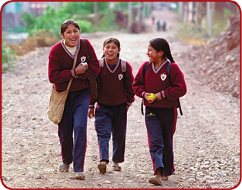
Magalí es una alumna de intercambio¹.
Ella es de Arequipa, Perú, pero pasa un
año con una familia en Nueva York. Ella
va a la escuela con sus nuevos
«hermanos». Magalí observa que hay
diferencias entre su escuela en Perú y
su nueva escuela en Nueva York.
Lupe y sus amigas, como Magalí, son
peruanas. Ellas van a la misma escuela
en una región rural cerca de Arequipa.
¹de intercambio exchange
Capítulo 3
42 of 60

Slide 43
En Perú muchos alumnos van a una
escuela privada. La mayoría² de las
escuelas privadas no son mixtas. Los
muchachos van a una escuela y las
muchachas van a otra. Pero la mayoría
de las escuelas públicas son mixtas.
Los alumnos de las escuelas privadas
y públicas llevan uniforme. No van a
clase en un blue jean y T-shirt.
Lupe y sus amigas, como Magalí, son
peruanas. Ellas van a la misma escuela
en una región rural cerca de Arequipa.
²mayoría majority
Capítulo 3
43 of 60

Slide 44
Las escuelas en Perú como en muchas
partes de Latinoamérica tienen nombres
diferentes que las escuelas en Estados
Unidos. Por ejemplo, un colegio es una
escuela secundaria. Una academia es una
escuela primaria o secundaria. En la
lengua de los alumnos o estudiantes, la
escuela secundaria o high school es la
prepa — una forma corta o abreviada
de «la preparatoria».
Lupe y sus amigas, como Magalí, son
peruanas. Ellas van a la misma escuela
en una región rural cerca de Arequipa.
Capítulo 3
44 of 60

Slide 45
Capítulo 3
45 of 60

Slide 46



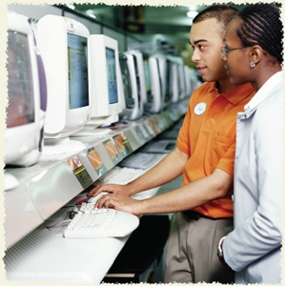
En Estados Unidos muchos alumnos
trabajan después de las clases. Trabajan,
por ejemplo, en un café, en un restaurante
o en una tienda. No trabajan a tiempo
completo, solo a tiempo parcial.
Capítulo 3
46 of 60

Slide 47

Hay jóvenes que trabajan en los países
hispanos también. Son los jóvenes que
terminan su educación después de la
primaria o escuela elemental. Por lo
general, los alumnos que van a la
secundaria o prepa no trabajan. En
unos colegios las clases no terminan
hasta bastante tarde¹.
¹bastante tarde rather late
Capítulo 3
47 of 60

Slide 48
Y los alumnos de las escuelas secundarias
toman muchos cursos en un semestre.
Ellos trabajan mucho — pero no en un
restaurante o una tienda. Trabajan en la
escuela. Y de noche² cuando regresan a
casa preparan sus tareas.
A veces unos alumnos trabajan durante
el weekend o el fin de semana o durante
sus vacaciones.
²de noche at night
Capítulo 3
48 of 60

Slide 49
Capítulo 3
49 of 60

Slide 50

la escuela
la sala de clase
el pupitre
una pregunta
enseñar
hablar
estudiar
school
classroom
desk
question
to teach
to speak, to talk
to study
Capítulo 3
50 of 60

Slide 51
escuchar
mirar
prestar atención
levantar la mano
contestar
dar un examen, una prueba
tomar un examen
to listen to
to look at
to pay attention
to raise one’s hand
to answer
to give a test
to take a test
Capítulo 3
51 of 60

Slide 52
sacar una nota buena (alta)
sacar una nota mala (baja)
ir
dar
estar
to get a good grade
to get a bad grade
to go
to give
to be
Capítulo 3
52 of 60

Slide 53
una mochila
los materiales escolares
un libro
un bolígrafo
una hoja de papel
backpack
school supplies
book
pen
sheet of paper
Capítulo 3
53 of 60

Slide 54
un cuaderno
un lápiz, unos lápices
una calculadora
una carpeta
notebook
pencil, some pencils
calculator
folder
Capítulo 3
54 of 60

Slide 55
el uniforme
el pantalón
la camisa
la falda
la blusa
llevar
uniform
pants
shirt
skirt
blouse
to carry, to wear
Capítulo 3
55 of 60

Slide 56
el móvil
el MP3
la música
un DVD
la computadora, el ordenador
cell phone
MP3 player
music
DVD
computer
Capítulo 3
56 of 60

Slide 57
regresar
ir a pie
ir en el bus escolar
navegar la red, el Internet
enviar un correo electrónico
to go back, to return
to go on foot
to go on the school bus
to surf the Web, the Internet
to send an e-mail
Capítulo 3
57 of 60

Slide 58
una tienda
un(a) empleado(a)
el dinero
la caja
trabajar
necesitar
buscar
comprar
pagar
store
salesperson, employee
money
cash register
to work
to need
to look for, to seek
to buy
to pay
Capítulo 3
58 of 60

Slide 59
antes de
durante
después de
cerca de
lejos de
before
during
after
near
far (from)
Capítulo 3
59 of 60

Slide 60

¿adónde?
¿cuándo?
¿por qué?
porque
¡Mira!
¿Cuánto cuesta?
¿Qué pasa?
usar
(to) where?
when?
why?
because
Look!
How much does it cost?
What’s going on? What’s happening?
to use
Capítulo 3
60 of 60

